Slide 1

Sistema de Información y Gestión Municipal Armonizado de Veracruz
SIGMAVER
Órgano de Fiscalización Superior del Estado
Xalapa Ver., a 5 de septiembre de 2016

Slide 2
No. | ACTIVIDAD | EXPOSITOR
1 | Presentación en power point de los antecedentes, generalidades y avances del SIGMAVER | L.C. David Arizmendi Parra
2 | Navegación en el SIGMAVER | Ing. Víctor Hugo Juárez Montes
3 | Procesos de carga de auxiliares, ley de Ingresos y presupuestos de egresos. Ampliaciones y reducciones. | L.C. Adriana Andrade Borzzani
4 | Proceso de registro de Ingresos | Lic. Reynaldo Libreros Hernández Lic. Pablo de la Llave Herrera
5 | Proceso de registros de egresos. Nómina, compra, viáticos y obra pública. | Ing. Víctor Hugo Juárez Montes Lic. Wilbert Chi Vásquez; Lic. Rigoberto Trinidad
6 | Emisión de reportes y conciliación presupuestal | L.C. Lily Grajales Hernández C.P. Manuela Cárdenas Hernández

Slide 3
ANTECEDENTES

Slide 4
Antecedentes
En la Segunda Sesión Ordinaria del Consejo Veracruzano de Armonización Contable (COVAC), celebrada el 23 de octubre de 2013, mediante acuerdo COVAC 3-23/10/2013, se aprobó que el Órgano de Fiscalización Superior del Estado (Órgano), desarrollara un sistema de registro contable para los Municipios de Veracruz, con el fin de coadyuvar en el proceso de armonización contable.
En cumplimiento al acuerdo en referencia se desarrolló el Sistema de Información y Gestión Municipal Armonizado de Veracruz (SIGMAVER), el cual se encuentra inscrito en el Instituto Nacional de Derechos de Autor, con el número de registro 03-2015-060511135300-01.
Al respecto, la totalidad de los Entes Fiscalizables Municipales, por acuerdo emitido del COVAC, deben utilizar el SIGMAVER, para generar y presentar el 100% de los reportes y estados financieros solicitados, lo que significa que no se aplican excepciones para los Municipios con menos de 25 mil habitantes.

Slide 5
Para ello, se integró un equipo multidisciplinario responsable de su ejecución y puesta en marcha; personal del ORFIS visitó y obtuvo las mejores prácticas y aportaciones de diversas Entidades de la República.
PROGRAMADORES (Lic en Informática, Lic. en sistemas computacionales, Ingenieros.) 7
CONTADORES.- 3
EQUIPO SIGMAVER
PUEBLA
CHIAPAS
OAXACA
ESTADOS VISITADOS

Slide 6
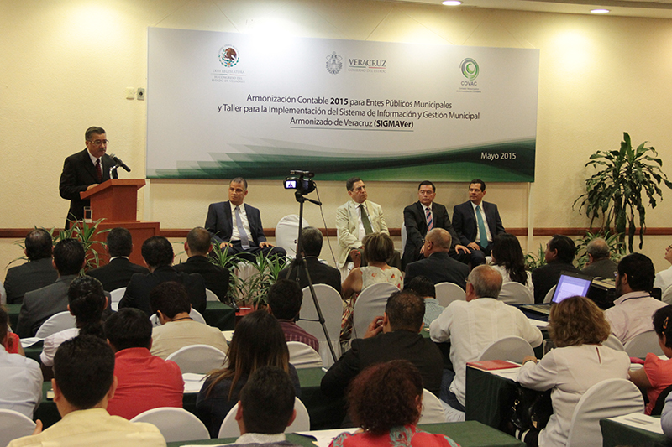
IMPLEMENTACIÓN
Capacitación

Slide 7
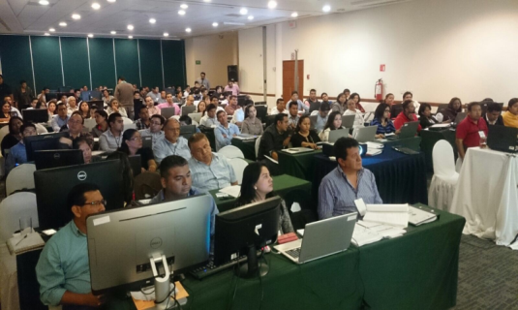
  CAPACITACIÓN
En el marco del Convenio de Colaboración suscrito por el Órgano con la Secretaría de Hacienda y Crédito Público, a efecto de recibir los recursos necesarios para realizar la capacitación en materia de armonización contable, se elaboró el Programa de Capacitación 2015 para el Cumplimiento de la Ley General de Contabilidad Gubernamental.
En los cursos y talleres impartidos en materia de armonización contable, destacó la participación de Tesoreros, Encargados de Contabilidad y de la función presupuestal, así como de Contralores Internos.
El Programa de Capacitación en referencia, se desagregó de la siguiente manera:

Slide 8
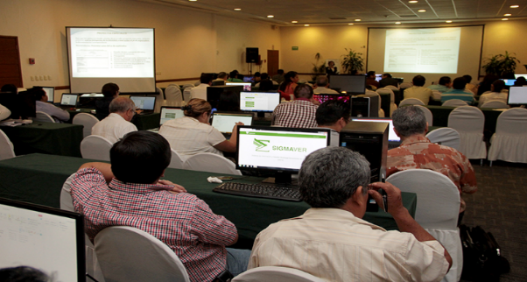
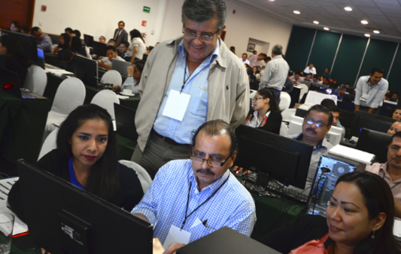
NO. | CURSOS-TALLER 40 horas | TOTAL DE ASISTENTES
1 | Armonización Contable 2015 para Entes Municipales. | 737
2 | Taller para la Implementación del SIGMAVER. | 643
3 | Taller para la migración de los sistemas actuales al SIGMAVER. (Primera sesión) | 620
4 | Taller para la migración de los sistemas actuales al SIGMAVER. (Segunda sesión) | 553
5 | Taller para la migración de los sistemas actuales al SIGMAVER. (Tercera sesión) | 551

Slide 9
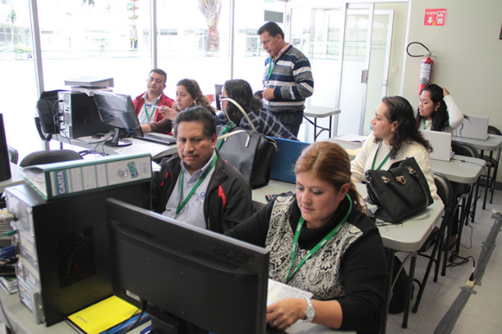
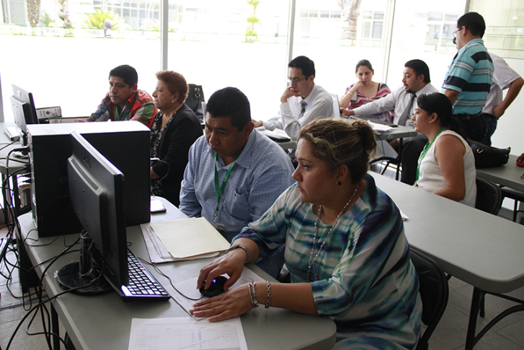
Asimismo, se proporciona orientación permanente y gratuita, a través del Departamento responsable de su desarrollo, lo que ha permitido mantener contacto directo con los 212 Ayuntamientos y Entidades Paramunicipales en tiempo real; sin que la distancia represente problema alguno, pues los servidores públicos reciben toda la atención necesaria desde cualquier latitud del Estado.

Slide 10
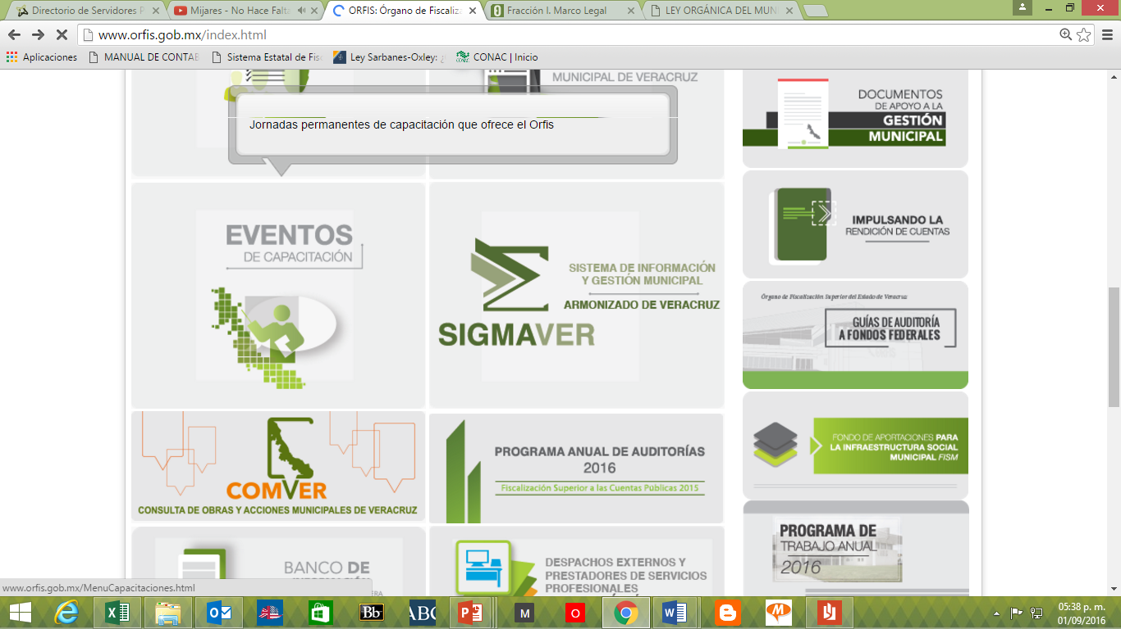
DEL SIGMAVER

Slide 11

BENEFICIOS
Permite cumplir con lo dispuesto en la Ley General de Contabilidad Gubernamental
Acorde a las disposiciones emitidas por el Consejo Nacional de Armonización Contable (CONAC)
Facilitará el registro de activos, pasivos, ingresos, egresos y patrimonio
Permitirá contar con información confiable, oportuna, clara y veraz
De utilidad para la toma de decisiones
Gratuito

Slide 12
Módulos
Presupuesto
Ingresos
Egresos
Contabilidad
Catálogos
Auxiliares

Slide 13
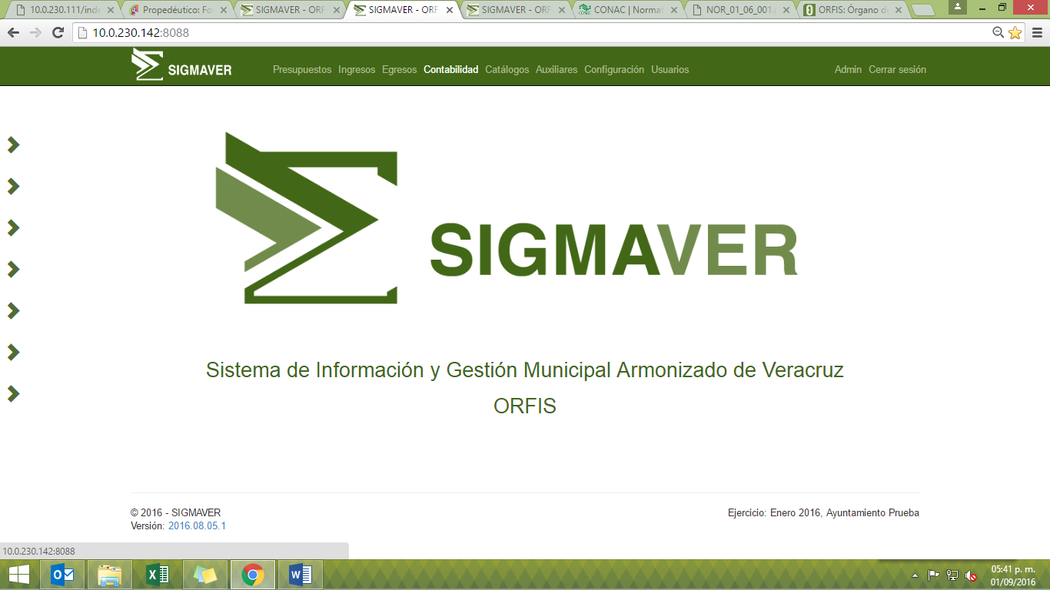

Slide 14

Ampliaciones
Reducciones
Transferencias
Recalendarizaciones
Movimientos Presupuestales

Slide 15
Ejecución del Gasto
Sujetos a Comprobar
Pagos Directos
Viáticos
Fondo Fijo
Servicios Personales
Compras
Registro de Deuda
Registro de Obra Pública

Slide 16
Emisión de Reportes
Contables
Edo. de Situación Financiera
Edo. de Actividades
Edo. de Flujo de Efectivo
Presupuestarios
Edo. Analítico de Ingresos
Edo. Analítico del Ejercicio del Ppto. de Egresos (Objeto del gasto)
Edo. Analítico del Ejercicio del Ppto. de Egresos (Económica)
Edo. Analítico del Activo
Edo. Analítico del Ejercicio del Ppto. de Egresos (Admva.)
Edo. Analítico del Ejercicio del Ppto. de Egresos (Funcional)
Balanza de Comprobación
Pólizas de Diario

Slide 17
1.
Catálogos de información Municipal
2.
Póliza de Apertura
3.
Ley de Ingresos
4. Presupuesto de Egresos
Requerimientos Básicos de Información

Slide 18
Instrumentos emitidos para el Usuario

Slide 19
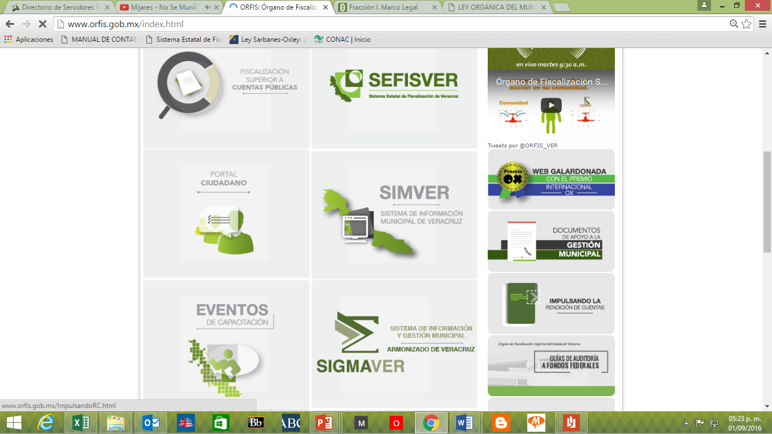
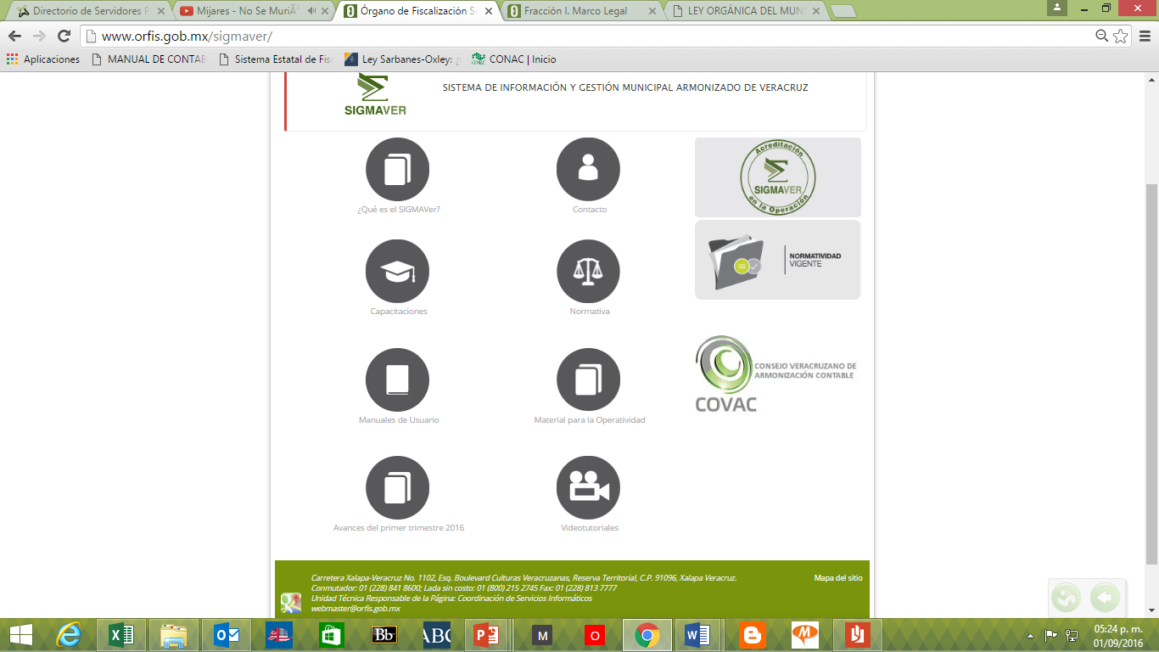
SE CREO EN LA PÁGINA WEB DEL ORFIS UN MICROSITIO DEL SIGMAVER

Slide 20
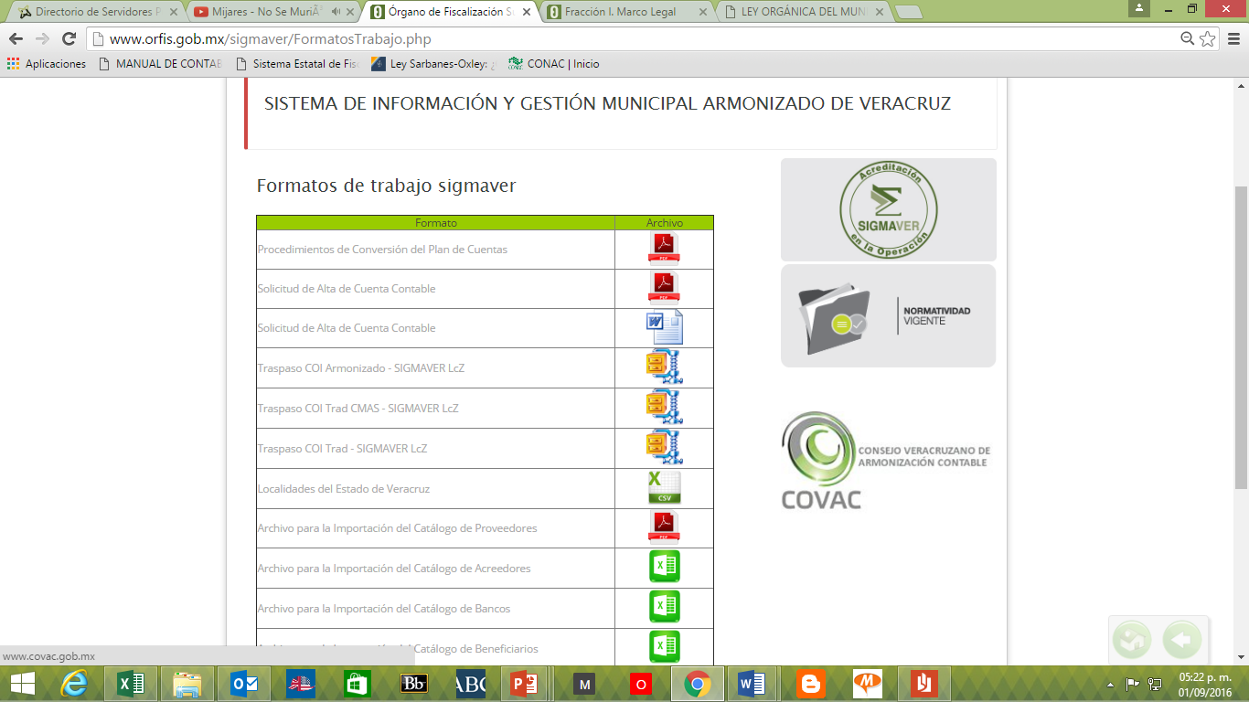
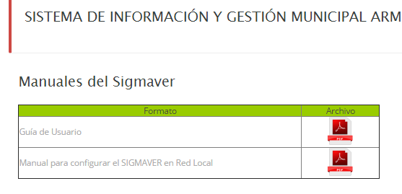
Se emitió una Guía y un Manual de Usuario, documentos que describen la operación de los módulos del sistema para facilitar y hacer más amigable su manejo.

Slide 21
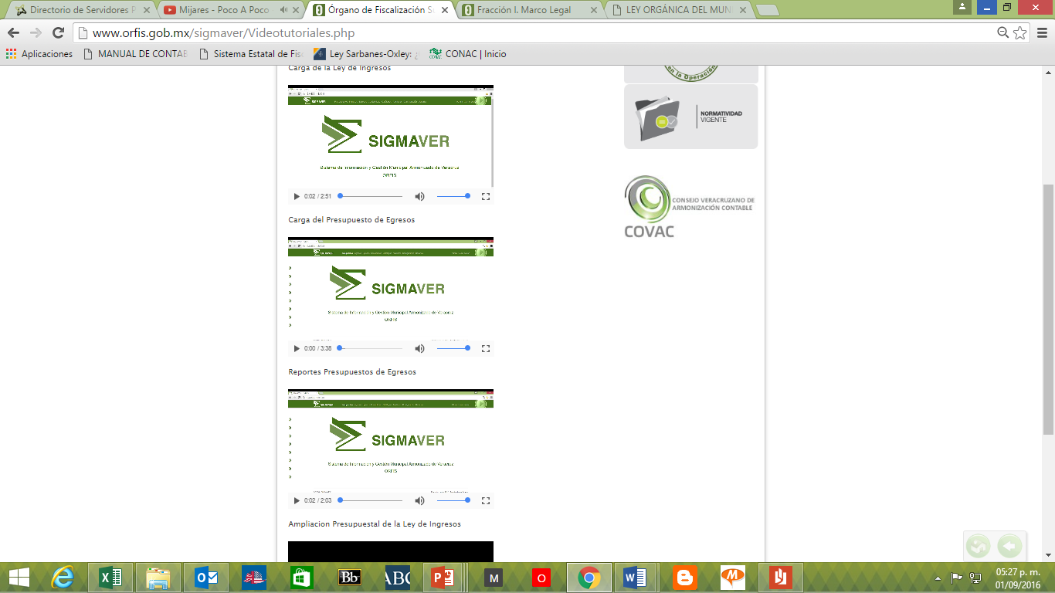
EMISIÓN DE
VIDEOS TUTORIALES

Slide 22
AVANCES

Slide 23
Avances
Órgano de Fiscalización Superior del Estado
Los avances en la implementación y operación del SIGMAVER podemos medirlos conforme a los trabajos desarrollados por los servidores públicos municipales; estos trabajos se clasifican en:
AVANCE | ACTIVIDADES
Emisión de póliza de apertura | Carga de catálogos auxiliares de acreedores, empleados, contratistas y proveedores;
 | Carga del asiento de apertura conforme a los lineamientos para la transición;
Cargar al SIGMAVER de los presupuestos | Alta de la Ley de Ingresos detallada por fuente de financiamiento, clasificador por rubro de ingresos y realizando la distribución del total por mes;
 | Carga del Presupuesto de Egresos de acuerdo con la codificación presupuestal detallado por programa, área ejecutora, tipo de gasto, origen de recurso, Clasificador por objeto del gasto y realizando la distribución del total por mes; y,
Iniciar registros del mes de Enero | Compromisos de la nómina y de la deuda pública
Registros de Febrero/Marzo | Dar de alta programa por cada obra

Slide 24
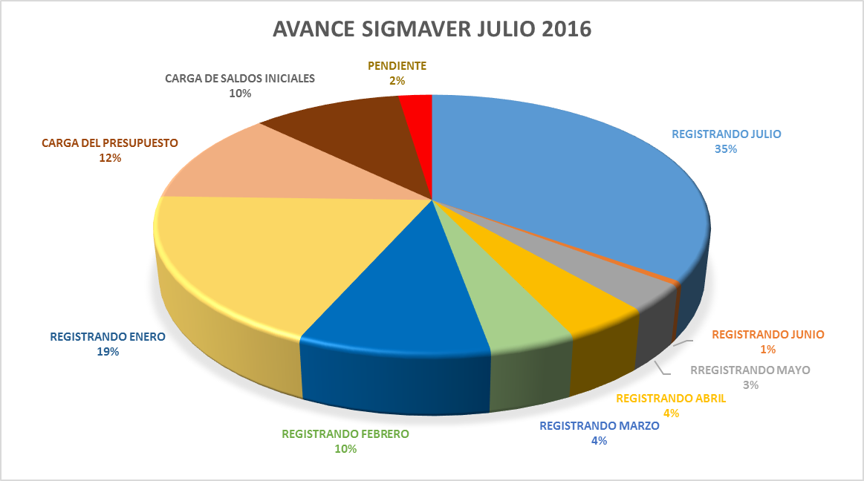
REGISTRANDO JULIO | 74
REGISTRANDO JUNIO | 1
RREGISTRANDO MAYO | 7
REGISTRANDO ABRIL | 9
REGISTRANDO MARZO | 9
REGISTRANDO FEBRERO | 20
REGISTRANDO ENERO | 40
CARGA DEL PRESUPUESTO | 25
CARGA DE SALDOS INICIALES | 22
PENDIENTE | 5

Slide 25
REGISTRANDO JULIO | 4
REGISTRANDO JUNIO | 0
REGISTRANDO MAYO | 0
REGISTRANDO ABRIL | 0
REGISTRANDO MARZO | 1
REGISTRANDO FEBRERO | 3
REGISTRANDO ENERO | 5
CARGA DEL PRESUPUESTO | 2
CARGA DE SALDOS INICIALES | 0

Slide 26
ACCIONES REALIZADAS

Slide 27
Acciones generales
Instalación de las actualizaciones efectuadas.
Asesoría permanente (personalizada, vía telefónica, ultra viewer).
Emisión de lineamientos para verificar y conciliar los saldos mensuales.
Capacitación para elaborar Proyecto de Ley de Ingresos y Presupuesto de Egresos.
Participación en diplomados de Contabilidad Gubernamental e Índice de Información Municipal Presupuestaria.

Slide 28
  PROGRAMA DE ACREDITACIÓN EN LA OPERACIÓN DEL SISTEMA DE INFORMACIÓN Y GESTIÓN MUNICIPAL ARMONIZADO DE VERACRUZ (SIGMAVER) 2016
Con el fin de que en la administración pública municipal, exista personal con los conocimientos y habilidades necesarios para operar el Sistema de Información y Gestión Municipal Armonizado de Veracruz (SIGMAVER), y así estar en condiciones de dar cumplimiento a lo establecido en la Ley General de Contabilidad Gubernamental, este Órgano de Fiscalización Superior del Estado de Veracruz promueve el Programa de Acreditación en la Operación del SIGMAVER, dirigido a los servidores públicos municipales que cubran los criterios de selección establecidos.
La convocatoria se realizó mediante oficio signado por el Auditor General de este Órgano de Fiscalización, a los servidores públicos que cumplían con los requisitos establecidos por el Comité de Armonización Contable del ORFIS, a fin de recibir de los interesados su requerimiento de adhesión a este Programa de Acreditación.

Slide 29
Dicho programa se realizará bajo la siguiente dinámica:
Con el apoyo de las Tecnologías de la Información, se aplicará la evaluación a través de instrumentos Web estructurados en dos Módulos:
Teórico: El primer instrumento denominado Módulo Teórico, presenta una serie de enunciados, donde el participante debe elegir la opción que considera correcta con base en la Ley General de Contabilidad Gubernamental, así como normas, lineamientos, reglas y demás ordenamientos que regulan esta materia.
La temática se basa en:
Ley General de Contabilidad Gubernamental.
Clasificadores presupuestarios.
Plan de Cuentas.
Reglas de registro y valoración del patrimonio.
Cuenta Pública y Estados Financieros.
Acuerdos CONAC.
Técnico: El segundo Módulo denominado Técnico, tiene como objetivo que el servidor público, conforme a las funciones del SIGMAVer, determine los procedimientos correctos.
Las fases del sistema que se plasman son:
Acceso al sistema.
Importación de catálogos auxiliares.
Póliza de apertura.
Importación de la Ley de Ingresos y del Presupuesto de Egresos.
Movimientos presupuestales.
Operaciones de ingreso y egreso.
Emisión de Estados Financieros y Presupuestales.

Slide 30
Plan de Trabajo para implementar el SIGMAVER
MARZO 2017
ENERO 2016
JUNIO 2016
OCTUBRE 2016
DICIEMBRE
2016
ENERO
2017
VALOR
AGREGADO
IMPLEMENTACIÓN
CAPACITACIÓN
ADECUACIONES
INTERNAS
CIERRE Y CUENTA PÚBLICA
SIMVER
Al finalizar junio mas del 90% de ayuntamientos deberán estar registrando en SIGMAVER
De julio a octubre se realizarán reuniones con auditores internos y externos, para su capacitación
De noviembre a diciembre se realizarán adiciones al SIGMAVER
De diciembre a enero se atenderán a los aytos para cerrar, emitir la cuenta pública e iniciar año
De febrero a marzo Coordinar con SIMVER para vincular datos en obra.
A partir del 2 trimestre de 2017 se continuará con los módulos de valor agregado.
Esta etapa se considera de implementación, operación, medición de la calidad y mejoras
INICIA OPERACIÓN SIGMAVER

Slide 31
Órgano de Fiscalización Superior del Estado
A la armonización no debemos verla como una obligación, si no como una oportunidad de pertenecer y ser parte del proceso de globalización de mercado a nivel mundial, con verdaderos profesionales de la contabilidad interesados en buscar el bien común entre los usuarios de la información, a los cuales les interesa la transparencia, uniformidad y veracidad de la información contable.
Página de armonización Contable

